Slide 1
Tourisme et interculturalité Séance 6 – Interculturalité et intermédiaires du tourisme Master 1 GATH IREST 2023-2024
Pascale-Marie Milan

Slide 2
Plan de cours
Approches anthropologique de la culture et de l’interculturalité
La notion de culture
Le tourisme culturel
Identités, altérité, ethnicité
Formes et enjeux de l’interculturalité en en situation touristique
L’hospitalité et les imaginaires
Dynamiques interculturelles
Interculturalité et intermédiaires du tourisme

Slide 3
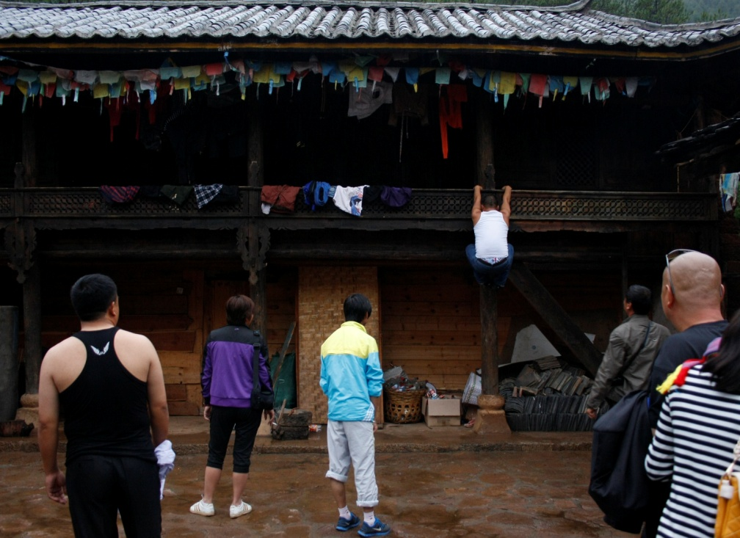
Interculturalité et intermédaires chez les Na
Tout comme le faisait remarquer Doquet dans le cas du Mali, avec la formule « des guides, des guidons et des guitares » (2009), l’activité des guides dans le cas du tourisme au lac Lugu, répertorie ces derniers en deux catégories : « vrai » et « faux » guides. Bien que tous soient soumis à une qualification depuis 1989 (Wei 2003 :148), entre eux, les guides définissent leur capacité à être guide et leur activité par la manière de présenter le groupe na aux touristes. Certains racontent des sornettes d’autres non. À ces deux catégories, les Na ajoutent un jugement sur l’implication des guides dans la médiation et les liens qu’ils entretiennent avec les Na.
Notes:
“Qu’ils soient Naxi, Tibétains, Pumi, Mosuo ou parfois Han, les guides que j’ai rencontrés à Xiaoluoshui, dans la maisonnée de Pincuo Zhuoma ou aux fêtes nocturnes, se prénommaient presque tous Zhaxi. Très répandu chez les Mosuo et chez les Tibétains178 , ce prénom participe de la légitimité du guide. Sur les onze guides avec qui j’ai pu m’entretenir à propos de leur activité, sept d’entre eux se prénommaient Zhaxi, alors que c’était le vrai prénom de seulement deux d’entre eux, l’un était Tibétain, l’autre Mosuo. Outil de légitimation, le prénom justifie par sa coloration minoritaire l’identité du guide. Le prénom est une manière d’incarner l’identité culturelle du groupe, sorte de mise en scène permettant de se situer à l’entre-deux de la culture locale et de la culture dominante. Avant d’expliquer plus en détail les manières d’être guide et leur rôle dans la circulation des récits à propos des Mosuo, voici un bref portrait de six de ces guides.

Slide 4
Zhaxi
Son discours, bien arrangé avec le temps reprenait toutes sortes de « fausses vérités », destinées à attiser et satisfaire la demande d’exotisme des touristes venus rencontrer l’altérité chinoise. Il décrivait ainsi le groupe na comme une société « fossile vivant » (huo huashi 活化石), une « société primitive » (yuanshi shehui 原始社会史) reprenant ainsi le discours des ethnologues chinois (Zhan et al. 1980, Yan 1982, 1989, Yan et Song 1983) et du tourisme en général, ainsi que la rhétorique d’un pays féminin mystérieux (shenmi de nu’er guo 神秘的女儿国) que l’on trouve dans les dépliants touristiques. Il expliquait ainsi que les Mosuo pratiquaient le zouhun, et que les femmes avaient de nombreux partenaires.
Son activité préférée était de chanter pour eux. Tout un lot de chansons, inventée ou réinventées met en scène des chants qui donnent au touriste des éléments explicatifs sur la coutume du séssé. Zouhun ye ge (La chanson d’aller se marier la nuit 走婚夜歌), explique ainsi les modalités de la visite entre un homme et une femme. Les guides présentent également l’alcool bu chez les Mosuo lors des visites organisées comme l’alcool du zouhun. On trouve aussi parfois la matérialisation de ce fantasme dans des éléments architecturaux comme le pont du zouhun dont l’histoire raconte qu’il fut construit afin de permettre à un Mosuo de retrouver son amie le soir venu. Dans l’imaginaire touristique, la possible consommation de la coutume, qu’elle soit gracieuse ou non, en devient réelle.

Slide 5
« Maintenant presque tout le monde a un hôtel. Certains gagnent beaucoup d’argent. Si l’on veut continuer à être une maison prospère, accueillir des touristes ne suffit plus. On va pouvoir accueillir des touristes directement et ne plus passer par des intermédiaires. Les guides font ce qu’ils veulent. Maintenant ça sera nous qui gérerons le tourisme. Mon Hrantchouba a lui aussi fait construire un hôtel sur les terres juste devant le mien. Leur hôtel est très chic c’est pour accueillir des touristes qui ont de l’argent. Une chambre sera louée au moins trois cents yuans la nuit. »
Naka, maisonnée des C., février 2013, Xiaoluoshui

Slide 6
L’enchantement
« mécanismes d'euphémisation des rapports marchands et des relations de domination, consubstantiels à un certain « enchantement du monde » touristique »
(Réau et Poupeau 2007 : 10)
Les guides = médiateurs et promoteurs des singularités locales et ingénieurs de l’enchantement
Les mythes touristiques sont généralement fondés sur la dissimulation des changements sociaux que le tourisme introduit
Un touriste qui se laisser berner = co-production de l’enchantement
Notes:
Généralement pointés comme les intermédiaires privilégiés des touristes pour accéder à la population locale (Cohen 1985, Bonche 1999, Salazar2005, Cauvin Verner 2007, 2009, Doquet 2009), les guides sont simultanément des médiateurs qui comblent l’imaginaire des touristes (Cauvin Verner 2009, Doquet 2009) et des promoteurs, des singularités locales des lieux et des personnes qui y vivent (Salazar 2005, Cauvin Verner 2009, Doquet 2009). Ils sont, si on suit la logique de Réau et Poupeau (2007), des intermédiaires qui participent de la relation d’enchantement tout en dissimulant la relation marchande qui s’opère dans la rencontre touristique. Ils mettent en effet en place des « mécanismes d'euphémisation des rapports marchands et des relations de domination, consubstantiels à un certain « enchantement du monde » touristique (Réau et Poupeau 2007 : 10). Les mythes touristiques sont en effet généralement fondés sur la dissimulation des changements sociaux que le tourisme introduit et leur déni. Ils sont aussi ces « ingénieurs de l’enchantement » (Winkin 2002 : 172), au sens où ils produisent les conditions de l’expérience d’enchantement vécue par les touristes. Cette expérience est d’ailleurs pour Winkin un champ social non-négligeable, puisque le regard du touriste, orienté et médié par les guides, produit une illusion volontaire (2002). Il y a dans cet enchantement touristique, une dénégation de la réalité économique et de l’envers du décor de la part des touristes qui souhaitent se laisser berner (Winkin 2002). Pour Cousin et Réau (2009a), il est donc nécessaire de parler d’une coproduction de l’enchantement

Slide 7
“Guides, guidons, guitares”
- Une authenticité froide et chaude?
- Rôle dans la construction contemporaine des identités à travers l’authenticité
Relation guide client ambivalente
Inversion du rapport colonial
Doquet, A. (2009). « Guides, guidons et guitares »: Authenticité et guides touristiques au Mali. Cahiers d'études africaines, 193-194, 73-94. https://doi.org/10.4000/etudesafricaines.18638
https://croissanceafrique.com/tourisme-au-mali-20-guides-touristiques-nationaux-et-locaux-sur-lhistoire-des-sites-outilles/
Notes:
Cet article tente d'éclairer les liens entre les guides touristiques et la quête d'authenticité de leurs clients. Rencontre est médiatisée par des acteurs: les guides
Si les guides parviennent à instaurer avec leurs clients une relation fraternelle transférable à l'ensemble des villageois, leur talent réside plus dans la connaissance et l'adéquation des réponses aux désirs touristiques que dans des mises en scène factices et artificielles.
Tels des courtiers en développement, les guides peuvent devenir des acteurs sociaux et culturels du Mali contemporain, rejoignant une élite politico- intellectuelle active dans la reconstruction contemporaine des identités.
Le traitement paradoxal des colonisés par les colons semble aujourd'hui se reproduire dans celui des ex-colons par les ex-colonisés. Héritière de situations antérieures de violence et de domination coloniales, la rencontre touris­tique porte en elle ce paradoxe et s'avère pour cette raison plus authentique qu'elle ne paraît.

Slide 8
« Selwyn (1996), le premier, a insisté sur le double sens contenu dans son usage. Il parle d’authenticité chaude (hot authenticity) lorsque MacCannell se réfère à la principale motivation des touristes, la recherche de relations sociales harmo­nieuses et solidaires que la vie moderne et postmoderne aurait anéanties. Parallèlement, il qualifie de froide (cool authenticity) l’authenticité mise en scène (stage authenticity), en lien cette fois avec la qualité de la connais­sance associée à l’expérience touristique, et alimentée par les musées, les guides (écrits) ou même les anthropologues (Selwyn 1996 : 7). Pour nourrir les désirs de leurs clients, les guides devront faire avec cette double nature de l’authenticité. » (Doquet 2009)
Notes:
“Sa version touristique présente elle-même une double nature, « chaude » ou « froide », qui néces­site chez les guides la connaissance des lieux et des hommes vers lesquels ils mènent leurs clients, mais aussi, et peut-être surtout, celle des désirs et aspirations de ces derniers. Quelle que soit sa température, l’authenticité recherchée relève d’un fantasme qui ne peut être nourri sans une déforma­tion, une falsification et une mythification de la réalité »

Slide 9
“Les guidons sont ceux dont le rôle se limite à conduire les visiteurs,
les guitares sont les beaux parleurs qui connaissent la chanson, mais pas le terrain.
Et puis il y a les guides qui, bien avant que le gouvernement1 ne se préoccupe de leur sort (et de celui de leurs clients), ont construit leur profession, mais en même temps les bases du tourisme malien d’aujourd’hui » (Doquet 2009)
Notes:
“si ces deux catégories, visant explicite­ment d’une part les jeunes guides inexpérimentés qui restent muets une fois rendus sur le site et (guitares), d’autre part les nouveaux diplômés qui récitent leur savoir sans le rendre vivant (guidons), sont clairement distinguées de celle de « guide », c’est que c’est ailleurs que se jouent les connaissances et la maîtrise du métier de guide, du côté de l’« authenticité chaude »
« les tactiques permettant de pallier les lacunes théoriques des guides s’apparentent à des stratégies de mise en contexte du voyageur en quête de ressenti social authentique. »

